Slide 1


Otvorena umjetna inteligencija
Kristijan Zimmer, Sektor za umjetnu inteligenciju
Hrvatska akademska i istraživačka mreža - CARNET
CC BY-SA 4.0 https://creativecommons.org/licenses/by-sa/4.0/

Slide 2
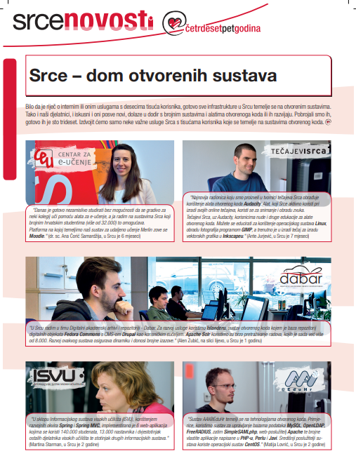
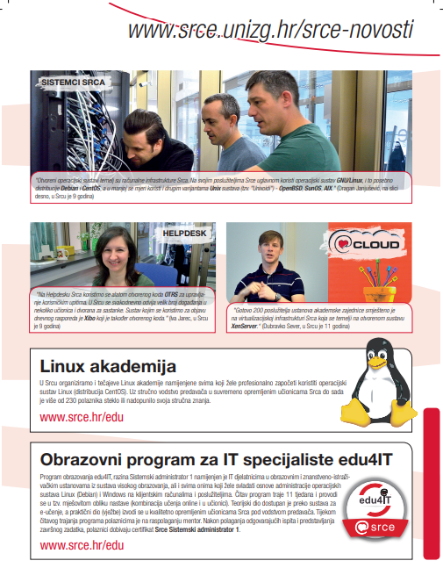

Ivan Marić: Uloga Srca u primjeni umjetne inteligencije u Hrvatskoj (2024)

Slide 3
Dobrodošli u svijet velikih jezičnih modela (LLM)
Otvorenost = sloboda?
Borba za prevlast među kompanijama ali i državama
Aspekti: tehnološki, informacijski, pravni, etički… politički!
Balans između inovacija i sigurnosti
Cilj prezentacije: imati bolji uvid u pojam otvorenosti LLM-ova, moći sudjelovati u raspravi o budućnosti umjetne inteligencije i biti informiran o novim alatima i njihovim mogućnostima

Slide 4
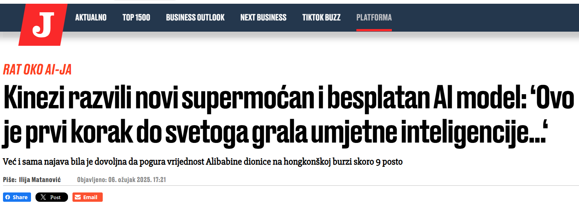
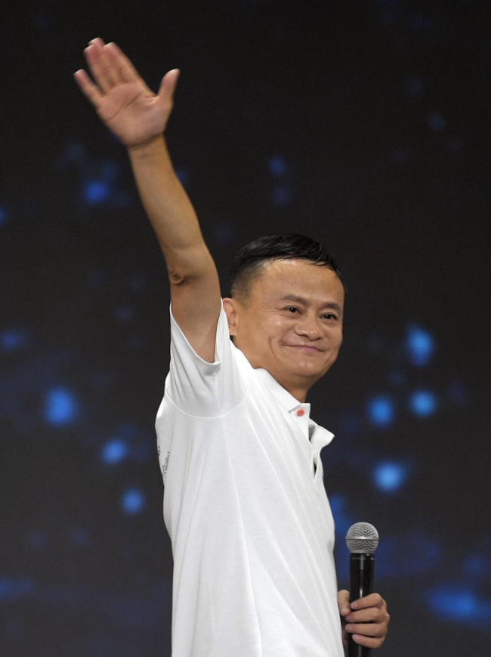
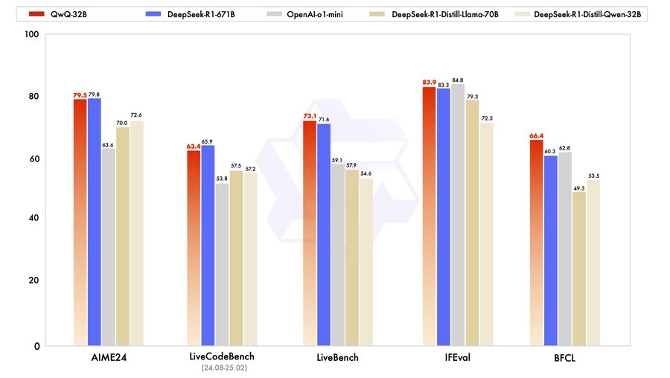

Prije nego počnemo…
Russel Nelson, OSI, 2006. u Zagrebu: „Ništa od Open sourcea nikada nije izašlo iz Kine!”
Alibaba Quen QwQ-32B
https://novac.jutarnji.hr/novac/platforma/kinezi-razvili-novi-supermocan-i-besplatan-ai-model-ovo-je-prvi-korak-do-svetoga-grala-umjetne-inteligencije-15560241

Slide 5

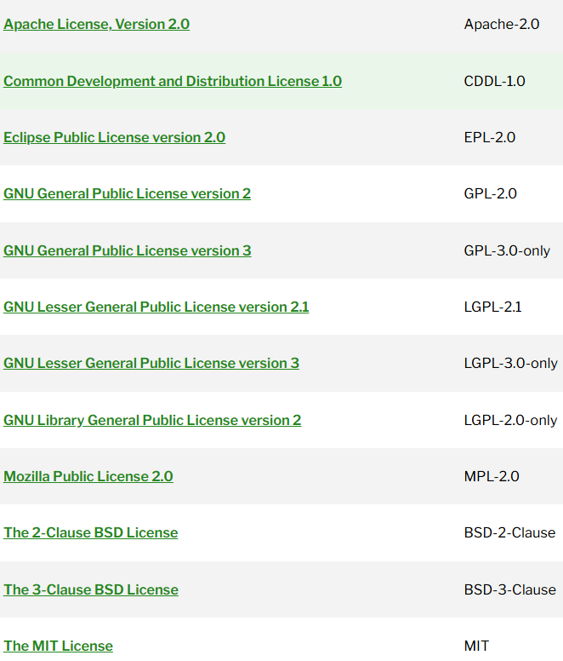
Open Source Initiative (OSI)
Postoji već 27 godina i bavi se definicijom otvorenog koda (open source) kao i analizom i „odobravanjem” brojnih open source licencija.
Temeljne vrijednosti otvorenog koda:
Slobodna upotreba programa
Slobodna analiza i distribucija (čitljivog) koda
Pravo na izmjenu koda
Distribucija izmijenjenog koda
Nema diskriminacije: osoba ili skupina, područja djelovanja, vrsta proizvoda, drugih softvera

Slide 6
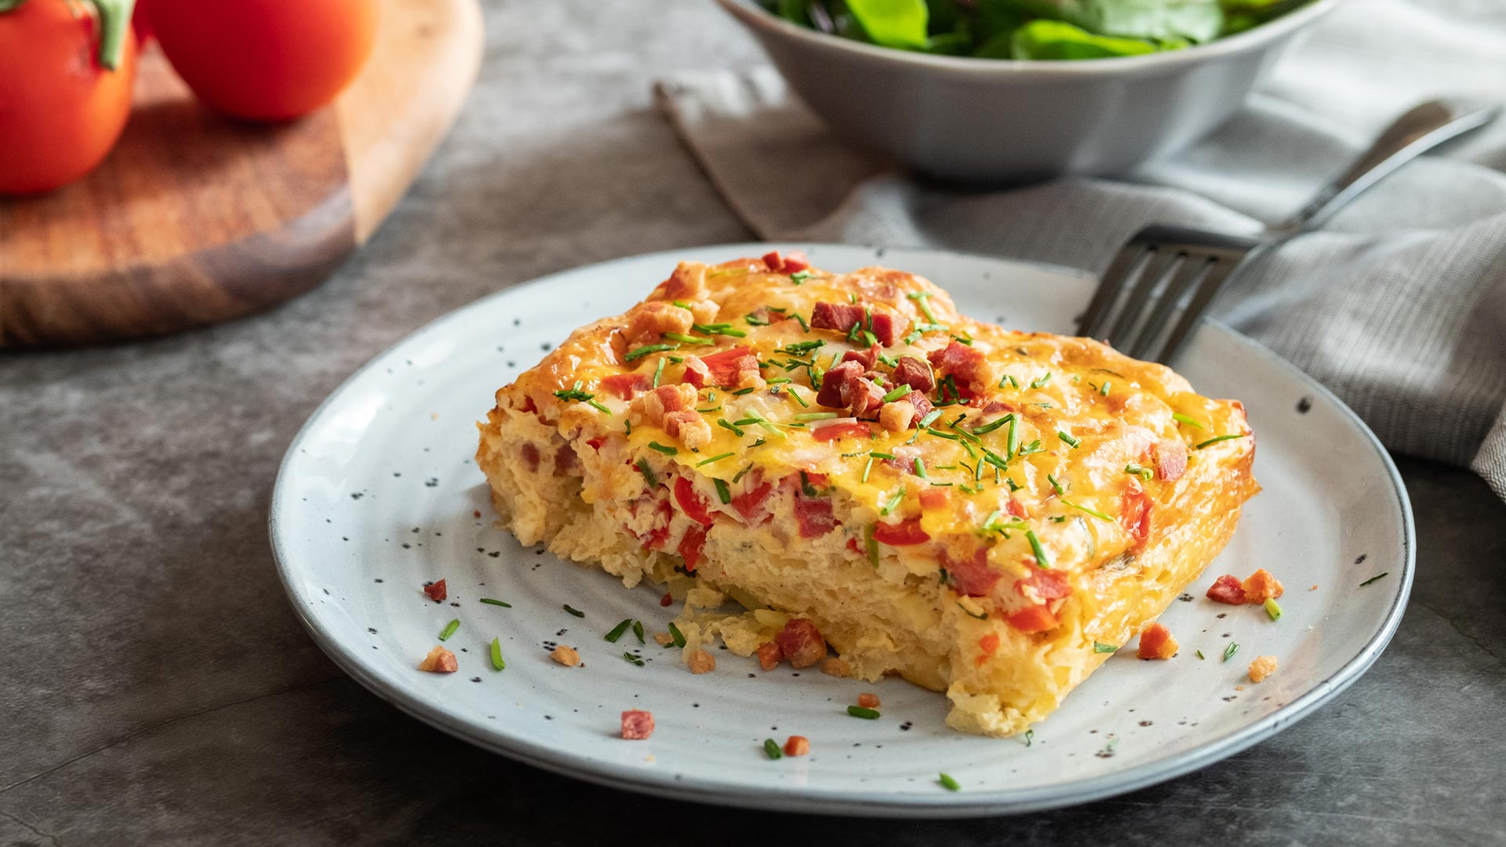
Zašto su LLM-ovi drugačiji?
Nije samo izvorni kod! LLM-ovi su pravi „složenci”!
Model
Podaci (za treniranje, testiranje…)
Uputa kako doći do / nabaviti / licencirati podatke
Konfiguracija (parametri)
Težinski faktori (weights) – „znanje” koje je model stekao prilikom treniranja i putem kojeg ga se može prilagođavati
Naknadna (manja) treniranja
Dokumentacija
Znanstveni članci koji opisuju model
…
Složenac ☺

Slide 7
Podaci
https://tiktokenizer.vercel.app/

Slide 8
Podaci za treniranje modela
Otvoreni (open)
Javni (public)
Dobavljivi (obtainable)
Nepodijeljivi (non-shareable, non-public)

Slide 9
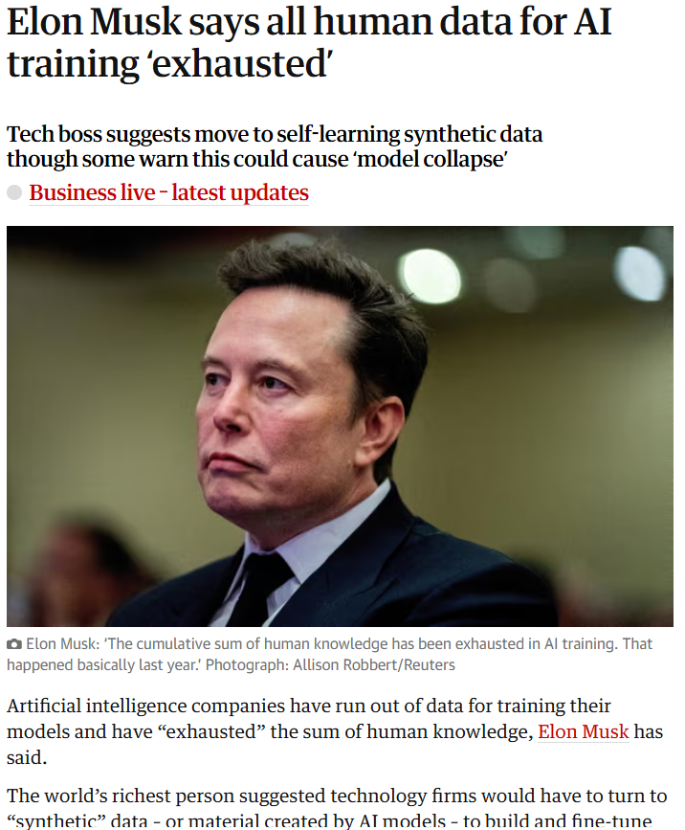
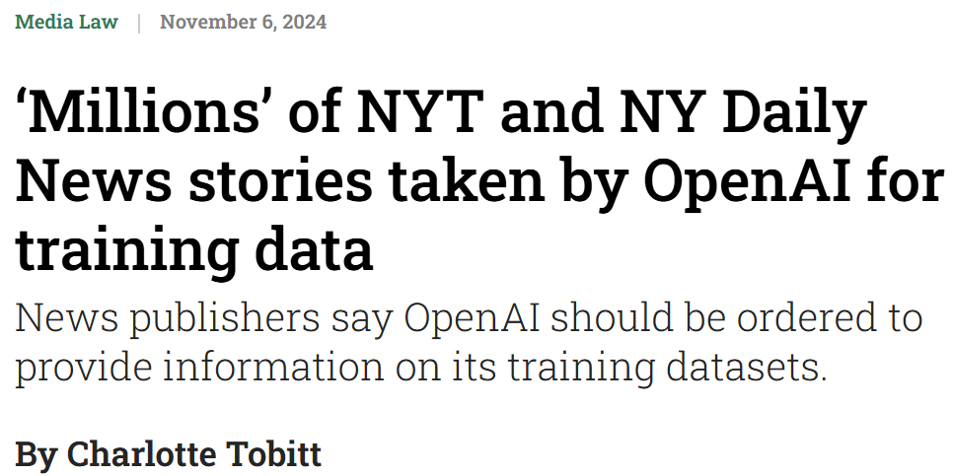

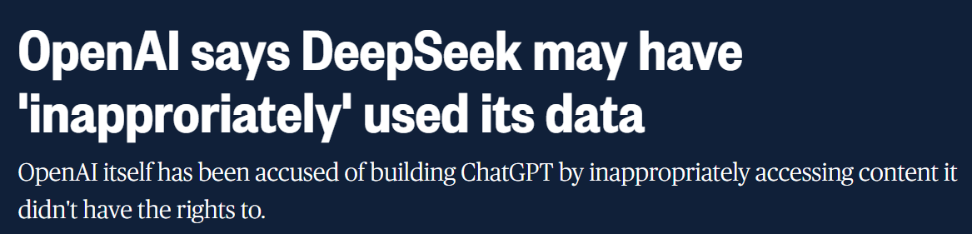
Došli smo i do globalnog problema podatkovnih resursa

Slide 10
Što EU Uredba o umjetnoj inteligenciji (AI act) kaže o podacima
Zahtjevi AI Acta | Opis zahtjeva
1. Kvaliteta podataka | Relevantni, reprezentativni, potpuni, bez grešaka Pokrivaju različite scenarije korištenja
2. Transparentnost i dokumentacija | Dokumentirano podrijetlo podataka Opis prikupljanja, obrade i korištenja podataka Jasna dokumentacija za trening, validaciju i testiranje
3. Upravljanje rizicima | Procjena rizika (pristranost, pogreške, nepotpunost) Mjere ublažavanja rizika (npr. dodatno prikupljanje, diversifikacija podataka)
4. Kontinuirano praćenje | Redovito praćenje kvalitete i relevantnosti podataka Korektivne mjere u slučaju identificiranih problema
5. Zaštita temeljnih prava | Sukladnost s GDPR-om i zaštitom privatnosti Sprječavanje diskriminacije i negativnog utjecaja na ljudska prava

Slide 11
Definicija otvorenosti

Slide 12
Open Source AI Definition #OSAID
28. 10. 2024. verzija 1.0: https://opensource.org/ai/open-source-ai-definition
Koristi (use), proučavaj (study), mijenjaj (modify), dijeli (share)
Glavni ciljevi: transparentnost i mogućnost reprodukcije
Rezultat teških kompromisa (konsenzusa)
Otvorenost:
Svaka „stručna” osoba („skilled person”) treba moći reproducirati model
Treba moći potpuno razumjeti kako je model izgrađen
Treba moći koristiti, dijeliti i dalje razvijati model

Slide 13
The Open Source AI Definition – 1.0
Podaci: potpuni opis svih vrsta podataka, podaci za treniranje, popis svih podataka za trening i gdje i ih kako dobiti
Kod: cjelokupni izvorni kod za arhitekturu modela, procesiranje, filtriranje, čišćenje, tokenizaciju, treniranje, traženje najboljih hiperparametara, izvođenje odgovora
Parametri: težinski faktori i konfiguracije, na svim ključnim koracima u procesu

Slide 14
Bitni dijelovi definicije
Definicija ne zahtijeva poseban pravni mehanizam koji bi osigurao da su parametri modela dostupni svima.
Oni mogu biti slobodni po svojoj prirodi ili može biti potrebna licencija ili drugi pravni instrument da bi se osigurala njihova sloboda.
Očekujemo da će to s vremenom postati jasnije, nakon što pravni sustav bude imao više prilika za rješavanje ovih pitanja.

Slide 15
Primjeri realnih dilema
Meta kaže da su njihovi Llama modeli „open source”
Ali… platforme s više od 700 milijuna aktivnih mjesečnih korisnika moraju službeno zatražiti od Mete posebnu licenciju
Također, ne smije se koristiti Llama za trening drugih modela
Stability AI poznat po stvaranju slika – poslovni subjekti koji koriste njihov „open source” LLM i imaju zaradu veću od 1M dolara, trebaju nabaviti enterprise licenciju
Francuski Mistral – neki „open source” modeli su samo za nekomercijalnu upotrebu
Nakon razgovora s OSI-jem, Google i Microsoft su prestali neke od svojih modela nazivati „open source” ali Meta je nastavila

Slide 16
Studija Signal Institute i Sveučilišta Carnegie Mellon
Mnogi modeli za koje se tvrdi da su „open source” su to samo u imenu
Problemi:
Podaci za treniranje i kako su nabavljeni su u pravilu tajna
Procesorska snaga za jedan ciklus treniranja je daleko izvan mogućnosti velike većine razvojnih inženjera i tvrtki (10+M – 100+M dolara)
Fino podešavanje modela je zastrašujuće kompleksno
Ljudi koji znaju sve to jako puno koštaju i malo ih ima
Umjesto da demokratiziraju umjetnu inteligenciju, takvi modeli samo povećavaju diobe i uspostavljaju centraliziranu moć
Kompanije koje to mogu: OpenAI, Microsoft, Google, X i od nedavno Amazon i Alibaba (i High-Flyer)

Slide 17
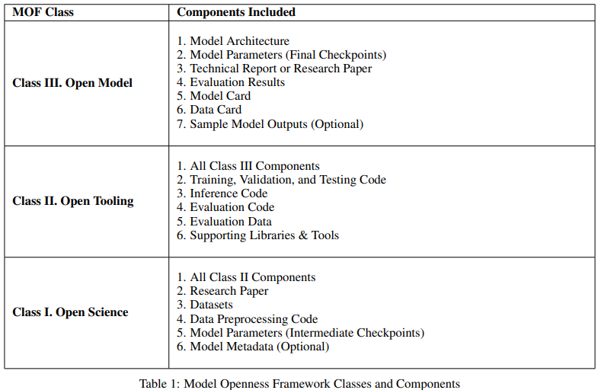
The Model Openness Framework (MOF)
https://arxiv.org/pdf/2403.13784
III. Otvoreni model (napomena: to je najniža razina)
Osnovna arhitektura modela i konačni skup parametara
Dokumentacija koja prenosi mogućnosti i karakterizaciju modela i podataka
II. Otvoreni alati
Potpuna obuka i kod za zaključivanje
Benchmark testovi za provjeru i kvantificiranje učinka
Biblioteke i alati za olakšavanje integracije i dovršavanje baze koda (opcionalno)
I. Otvorena znanost
Detaljan istraživački rad koji prenosi genezu modela i njegovu evoluciju
Neobrađeni skupovi podataka za obuku korišteni u treniranju modela (bilo koja licencija ili nelicencirano)
Težinski faktori u kontrolnim točkama prikazuju punu evoluciju modela
Log datoteke koje pružaju još više uvida na niskoj razini

Slide 18
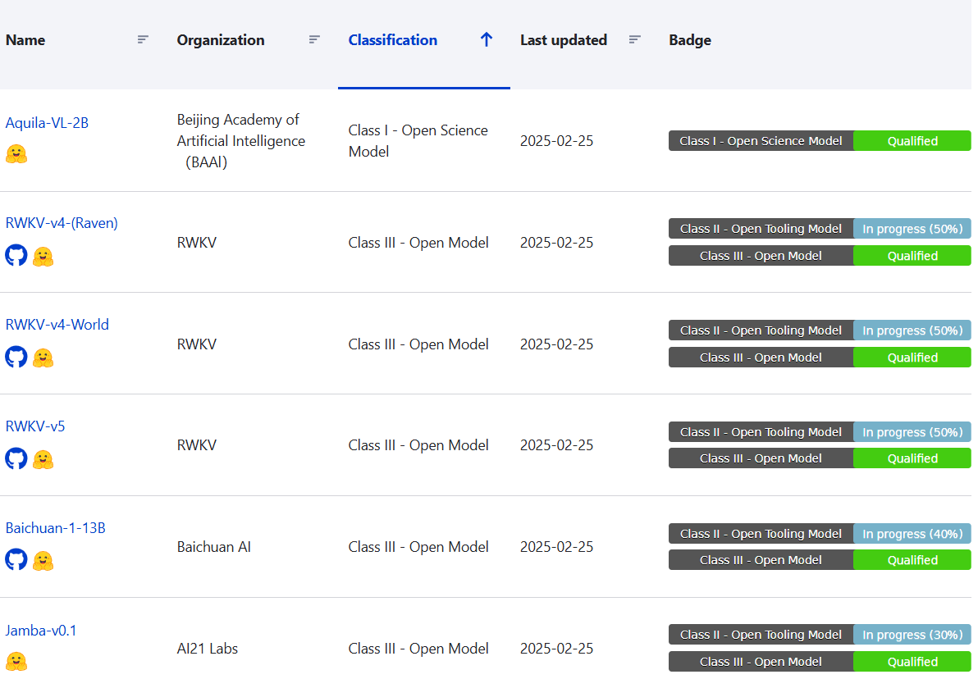
The Model Openness Tool (MOT)
https://isitopen.ai/
Samo je jedan na najvišoj razini otvorenosti (I) - Aquila
Od 6 najotvorenijih, 5 su kineskih, a 1 izraelski (Jumbo, od AI21 Labs)
Svi su opskurni i gotovo potpuno nepoznati široj javnosti

Slide 19


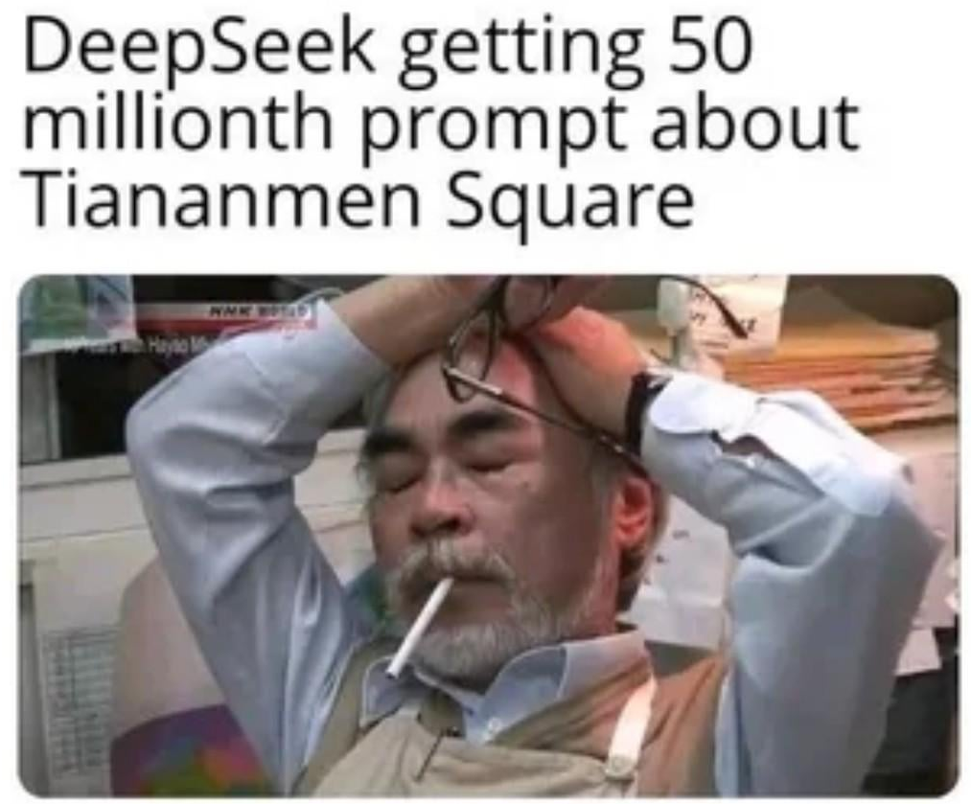
U čemu je tajna DeepSeeka?
Tvrtka High-Flyer osnovana 2016 godine
Sadašnji CEO je Lu Zhengzhe (čita se: Lu Đanđa)
MIT licencija (vrlo otvorena i legitimna open source licencija)
Kod treniranja modela koriste Reinforcement Learning with Human Feedback (RLHF), u čemu su jako dobri
Optimizacija na sklopovskoj razini grafičkog procesora (GPU)
Otvoreno: kod modela i razvojnih alata, konačne težinske vrijednosti
Zatvoreno: vlasnički podaci s kojim je treniran model i optimizacije rada s GPU procesorima
Prema MOF-u: Klasa III – Otvoreni model

Slide 20
Od kuda početi istraživati?
(što možete napraviti kad dođete doma?)

Slide 21
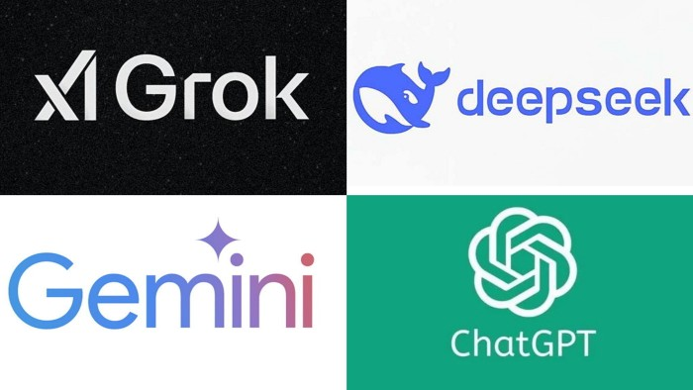


Imenujete vlastito AI Povjerenstvo!
Jer samo početnici i bezjaci imaju samo jednog AI asistenta! ☺
Čak i najveći modeli po broju parametara nemaju obuhvaćen cijeli dostupan Internet, već samo (po njima) bitan dio njega, pa su razlike moguće i očekivane za netipične sadržaje

Slide 22
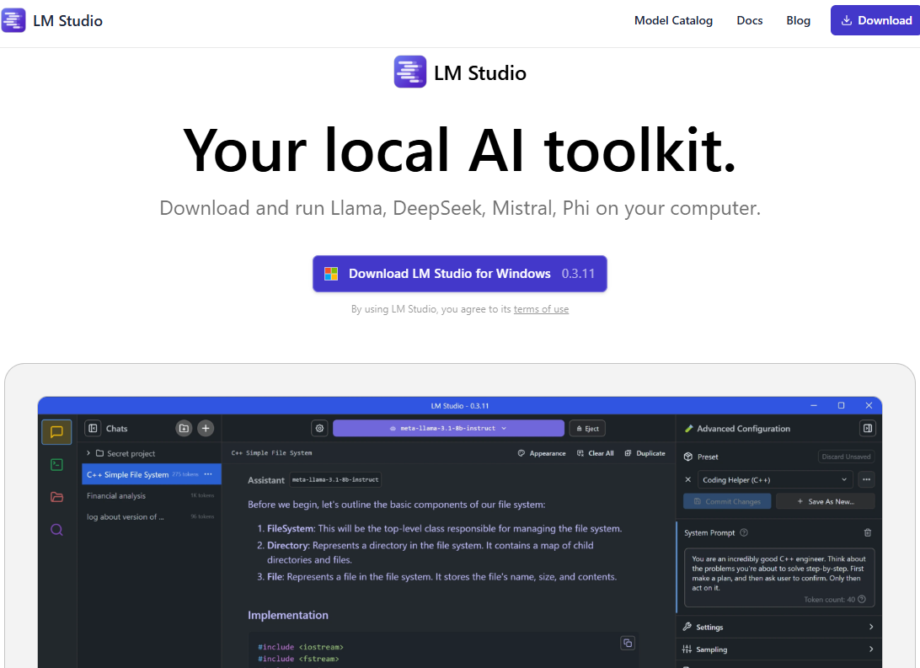
Isprobajte open source LLM-ove na vlastitom računalu!
LM Studio - https://lmstudio.ai/

Slide 23
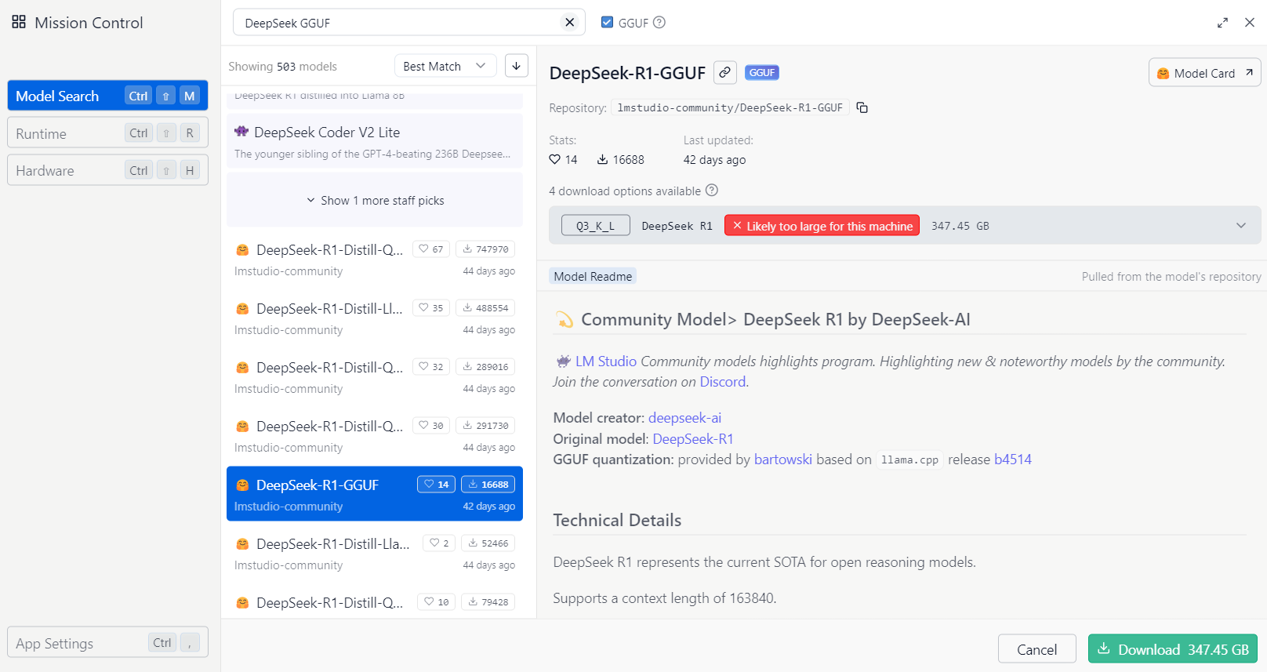
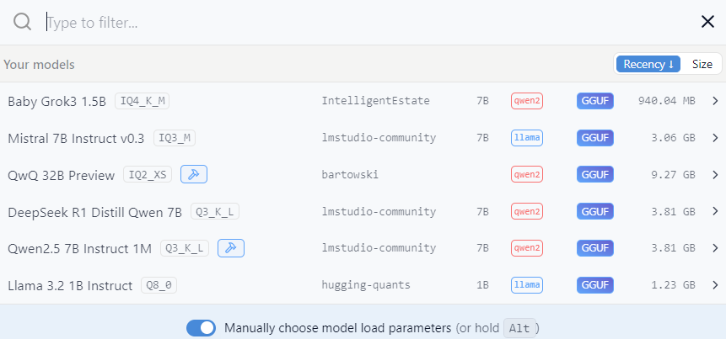
Isprobajte open source LLM-ove na vlastitom računalu!
LM Studio - https://lmstudio.ai/
Modeli instalirani na mom uredskom laptopu
Discovery: modeli koji se mogu preuzeti s Hugging Facea

Slide 24
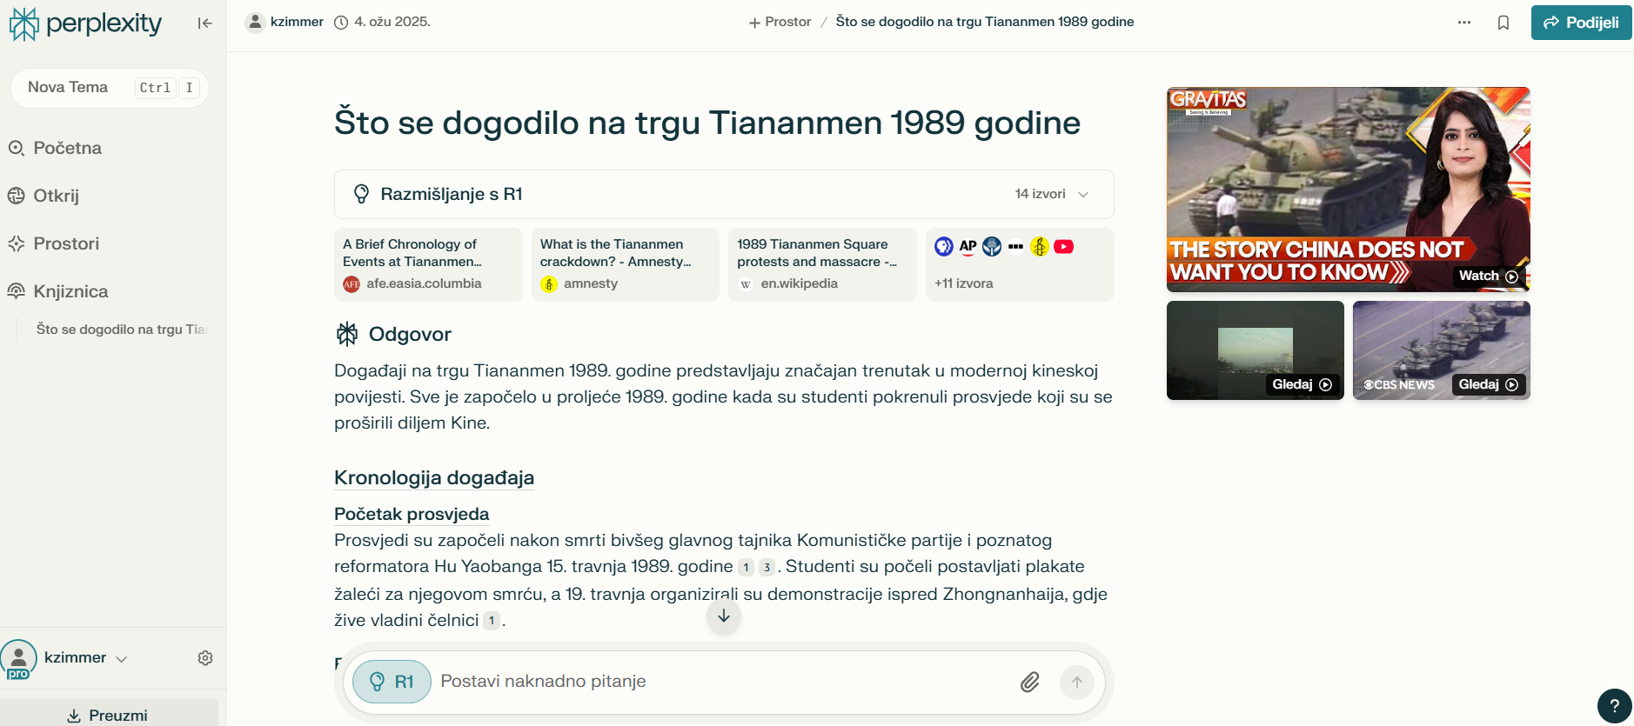

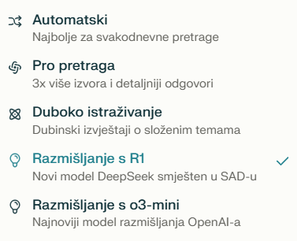

Isprobajte open source LLM… od drugog nuditelja usluge!
Perplexity- https://perplexity.ai/ - Pro inačica dostupna T-Com Magenta korisnicima!
U ponudi i: DeepSeek puni model + doučen (post-trained) sa „zabranjenim sadržajima”!

Slide 25

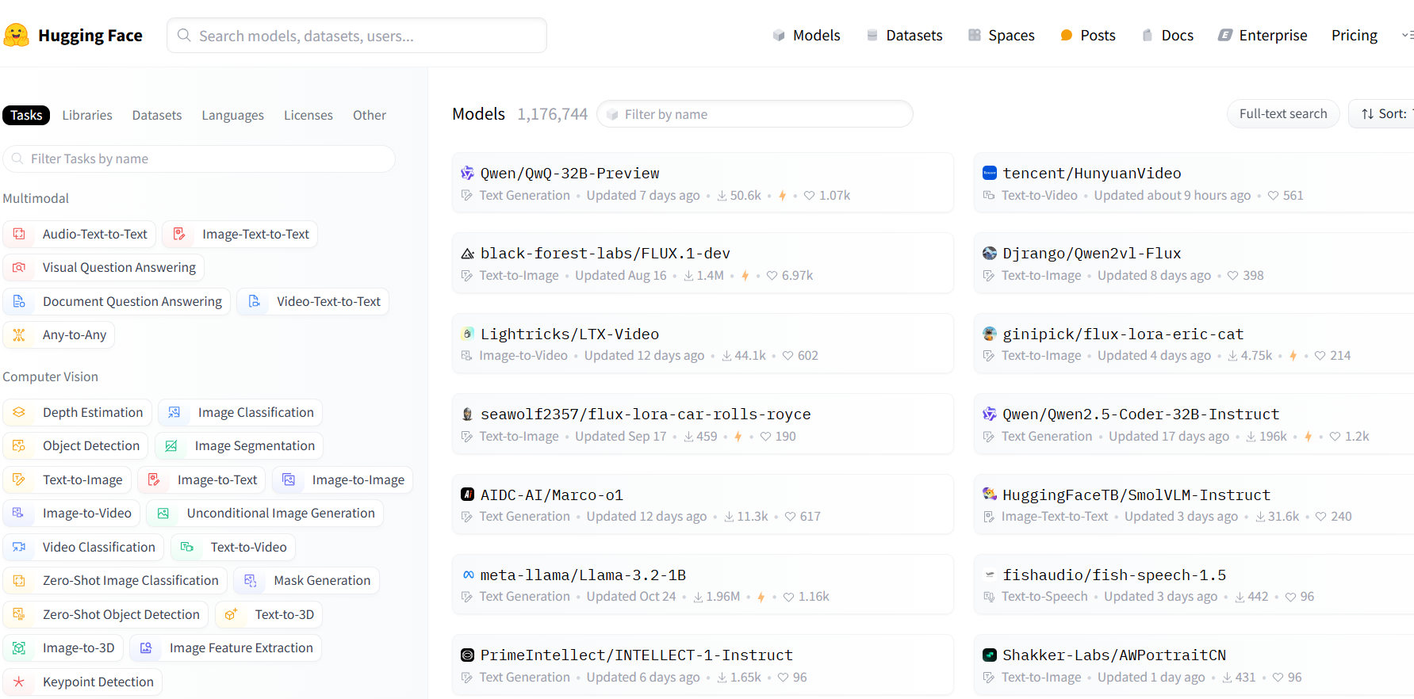
Ako ste tehnički napredniji…
Hugging Face - https://huggingface.co/

Slide 26
Razgovarajte s AI iz svog programa
Python i programska biblioteka Hugging Face transformers
Instalacija: pip install transformers
from transformers import pipeline
generator = pipeline("text-generation", model="gpt2-medium")
print(generator("What are the most important fields of digital maturity of universities?", max_length=500))

Slide 27

Razgovarajte s AI iz svog programa
Python i Google Gemini API
import google.generativeai as genai
genai.configure(api_key="AI***************") //Upiši svoj Google Gemini API ključ
model = genai.GenerativeModel("gemini-1.5-pro-002") //Učitaj Gemini model
prompt = input("Postavi pitanje Geminiju: ") //Postavi pitanje
response = model.generate_content(prompt) //Dobij odgovor
print(response.text) // Ispiši odgovor

Slide 28
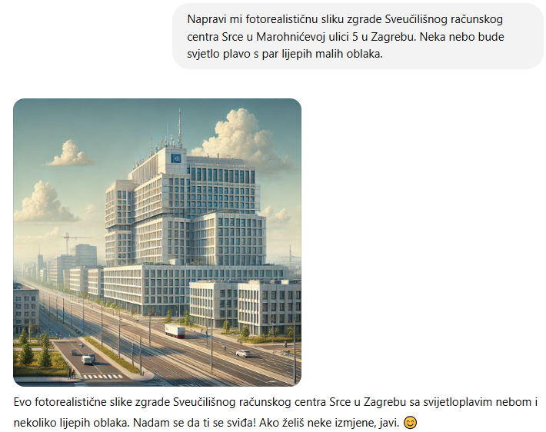
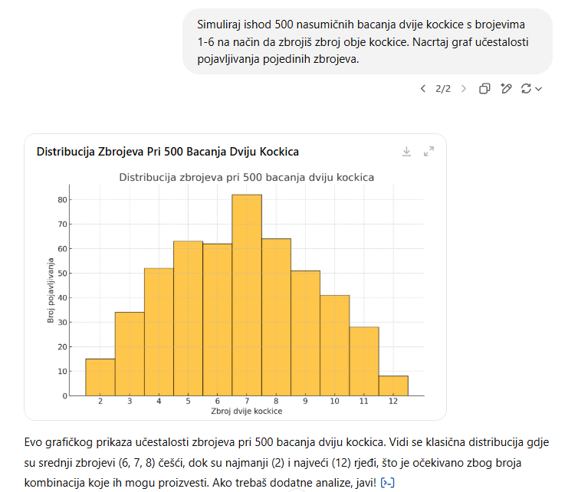
Vanjske aplikacije
Iz ChatGPT-ja možete pozvati vanjske „aplikacije” za analitiku i vizualizaciju
Možete i zatražiti i sadržaje iz drugog velikog modela – npr. sliku iz DALL-E3
Kako procjenjivati njihovu otvorenost?

Slide 29
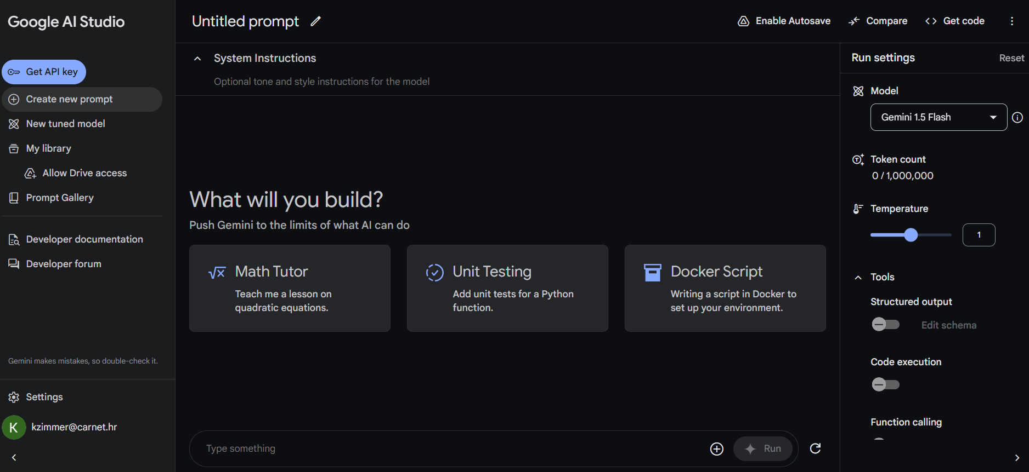
Google AI studio - aistudio.google.com

Slide 30
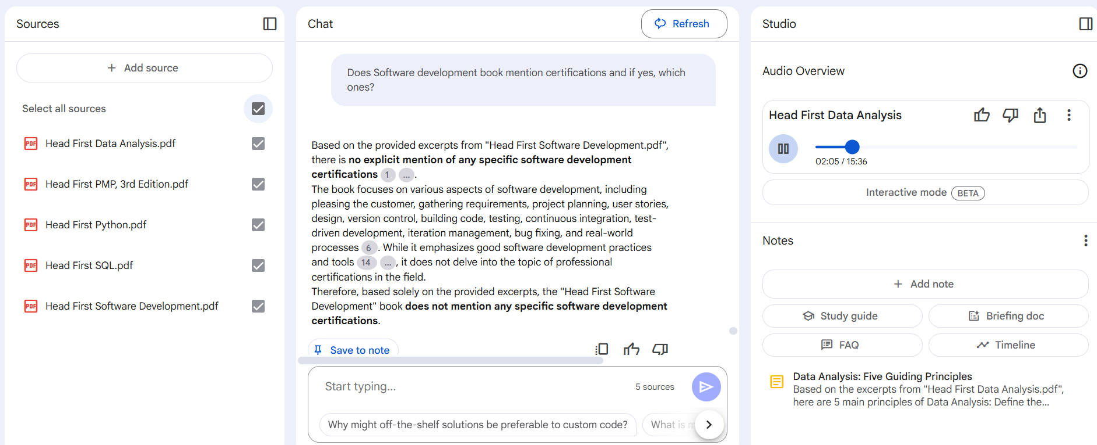
Google NotebookLM – notebooklm.google.com

Slide 31
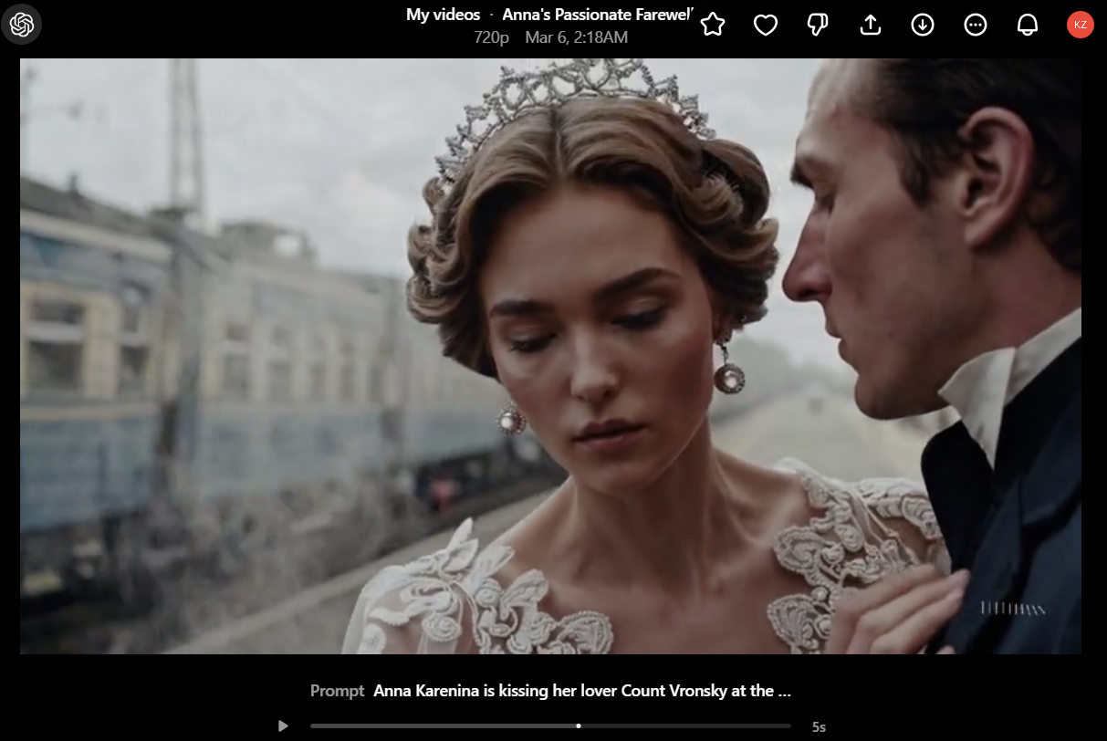
Google Sora
Googleov alat za stvaranje video zapisa sora.com

Slide 32
Hvala na pažnji!
Hrvatska akademska i istraživačka mreža – CARNET
Sektor za umjetnu inteligenciju
kristijan.zimmer@carnet.hr
Hvala na sugestijama kolegama iz CARNET-a: Juraju, Rikardu i Albertu te Alexiosu Zavrasu (Intel)

